Slide 1

Työlainsäädäntö

Slide 2

Tunnin rakenne
Työsopimuslaki ja työehtosopimuslaki 10 min
  Lajittelutehtävä 15 min
Laki nuorista työntekijöistä 20 min
  Finlex tiedonhakutehtävä
  Tehtävän purku yhdessä 5-10 min
Video työelämästä ja siitä keskustelu 10 min
Kahoot 10 min
Uutistehtävä, jos jää aikaa

Slide 3

Työsopimuslaki
Työsopimus = sitova sopimus, jossa sovitaan muun muassa:
  Palkka
  Työaika
  Työtehtävät
Työsopimus kannattaa tehdä aina kirjallisesti
Toistaiseksi voimassaoleva tai määräaikainen
Koeaika on max. kuuden kuukauden mittainen
Notes:
Työsopimus on sitova sopimus työnantajan ja työntekijän välillä. Sovitaan mm. palkka & palkanmaksukausi, työaika, työtehtävät, työsuhteen kestosta, vuosiloma, irtisanomisaika (14 vrk tai 1 kk), mitä työehtosopimusta noudatetaan.
Voidaan tehdä kirjallisesti tai suullisesti, mutta kannattaa aina tehdä kirjallisesti vaikka suullinenkin sopimus on pätevä.
Toistaiseksi voimassa oleva = ei määräaikaisuutta, voit irtisanoutua milloin itse haluat. Määräaikainen = tiettyyn määräaikaan sidottu etkä voi yleensä irtisanoutua siitä ennen määräajan loppua. Määräaikaisuuteen on aina oltava perustelu esim. vanhempainvapaan sijainen tms. toistuvia määräaikaisia sopimuksia ei saa tehdä, jos niistä muodostava kokonaisuus osoittaa työnantajan työvoimatarpeen pysyväksi.
Koeaika 6 kk max tai määräaikaisuudessa puolet määräaikaisesta sopimuksesta, mutta silloinkin enintään 6 kk.

Slide 4

Työsopimuslaki
Työnantajan tulee kohdella työntekijöitä tasapuolisesti, huolehdittava työturvallisuudesta, maksaa työstä sovittua palkkaa & sairausajan palkkaa sekä huolehdittava työterveydestä
Työntekijän tulee tehdä sovitut työtehtävät & noudatettava työturvallisuutta
Työntekijä ei saa tehdä töitä kilpailevalle toimijalle tai kertoa työnantajan liikesalaisuuksia eteenpäin
Notes:
Työnantajan on edistettävä suhteitaan työntekijöihin ja työntekijöiden keskinäisiä suhteita. Huolehdittava siitä, että työntekijä kykenee suoriutumaan työtehtävistään. Työnantajan on kohdeltava kaikkia työntekijöitään tasapuolisesti (ei suosimista tai syrjintää), huolehdittava työturvallisuudesta = hankittava tarvittavat työvarusteet työntekijälle yms., maksaa sovittu palkka väh. Kerran kuussa, sairausajan palkka = Lain mukaan sairausajan palkkaa maksetaan sairastumispäivältä, jos se olisi ollut työntekijän työpäivä, ja sitä seuraaviin yhdeksään arkipäivään sisältyviltä työpäiviltä, huolehdittava työterveydestä
Työntekijä tekee sovitut työtehtävät, noudattaa työturvallisuutta, ei kerro liikesalaisuuksia eteenpäin eikä tee töitä kilpaileville yrityksille silloin kun se voi ilmeisesti vahingoittaa työnantajaansa

Slide 5

Työehtosopimus ja työehtosopimuslaki
Työehtosopimus (TES):
  Valtakunnallinen
  TES:n solmivat työnantajaliitto ja ammattiliitto
  Sovitaan esim. palkasta, lisistä, työvuoroista ja lomista sekä työrauhasta
  Toimialakohtainen
Työehtosopimuslaki:
  Paikallinen sopiminen
  Pakottava oikeus
  Sanktiointi
Notes:
Valtakunnallinen = koko Suomen alue
Kunkin alan ammattiliitto ja työnantajaliitto sopivat
Määrittelee työnantajan ja työntekijän oikeudet ja velvollisuudet. Työrauha = työntekijät eivät mene lakkoon ja työantajat eivät aloita omia työtaisteluitaan
Toimialakohtainen, mitä eri tessejä tiedät? Esim. PAM, tehy, oaj, rakennusliitto, teollisuusliitto
Kun menet töihin, ota selvää, mihin liittoon sinun kannattaa liittyä!!! Liitot huolehtivat oikeuksistasi ongelmatilanteissa
Paikallinen sopiminen = oikeus sopia joistain asioista työpaikkakohtaisesti esim. Joustavat työaikajärjestelyt.
Pakottavaa oikeutta, eli niiden määräyksistä ei yleensä voida sopia työntekijän kanssa huonommista ehdoista. Esim työnantaja ei voi maksaa tessiä huonompaa palkkaa
Sanktiointi = jos jompikumpi osapuolista rikkoo määräyksiä joutuu maksamaan hyvityssakon

Slide 6
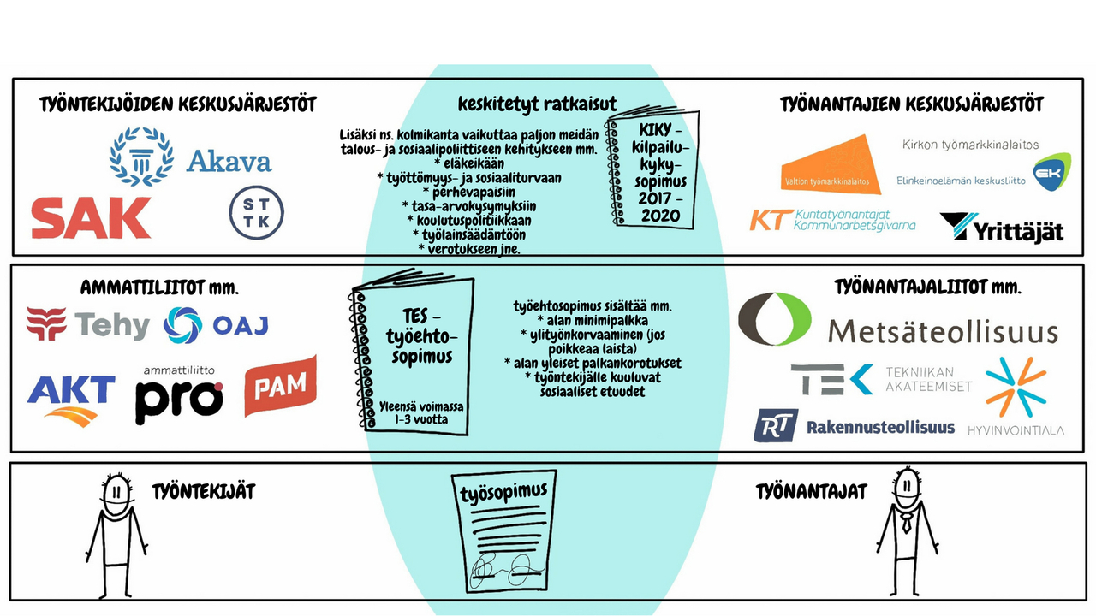

Slide 7
Finlex tehtävä
Laki nuorista työntekijöistä 998/1993 https://www.finlex.fi/fi/lainsaadanto/1993/998#chp_1
Etsi Finlexistä ja muualta internetistä tietoa ja vastaa sen pohjalta kysymyksiin. Käytä luotettavia lähteitä, tekoälyn käyttö ei ole sallittua.
Mitä tarkoitetaan nuorella työntekijällä?
Minkä ikäisen nuoren voi ottaa kokoaikaiseen työsuhteeseen ja millä ehdoilla?
Mikä on nuoren työntekijän enimmäistyöaika vuorokaudessa ja viikossa?
Mille aikavälille nuoren työntekijän työaika tulee sijoittua? Miksi?
Kuinka monta tuntia lepoaika on vuorokaudessa?
Tee tehtävä Wordiin ja palauta Peda.netiin merkintänä

Slide 9

Video
https://www.youtube.com/watch?v=k2P0rFpcYaU
Notes:
Oletko ollut jossain kesätöissä? Millaista oli? Mikä työelämässä mietityttää?

Slide 10
Kahoot
https://create.kahoot.it/my-library/kahoots/d22b37de-362a-43d7-bfa5-a2cd32573c52

Slide 11
Uutistehtävä
Etsi uutinen, joka käsittelee työsopimus- tai työehtosopimuslakia tai lakia nuorista työntekijöistä
Perehdy valitsemaasi uutiseen
Voit käyttää seuraavia kysymyksiä apuna uutista luettaessa:
Mistä uutinen kertoo? Mitä työelämän lakia uutisessa käsitellään? Ketkä ovat uutisen osapuolet (esim. työntekijä, työnantaja, ammattiliitot)?
Valmistaudu kertomaan uutisesta lyhyesti seuraavalla oppitunnilla

